Slide 1
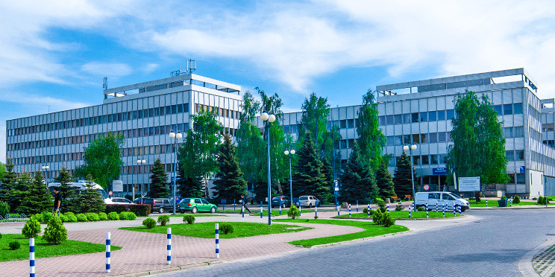
KOMPUTEROWO WSPOMAGANE WYTWARZANIE
Politechnika Rzeszowska im. Ignacego Łukasiewicza
Wydział Budowy Maszyn i Lotnictwa

Slide 2
W ramach specjalności Komputerowo wspomagane wytwarzanie realizowane są następujące moduły zajęć:
Komputerowe wspomaganie projektowania
Komputerowe wspomaganie projektowania półfabrykatów
Kontrola i badania nieniszczące
Metody prototypowania
Nowoczesne procesy odlewnicze
Systemy CAx w przeróbce metali i tworzyw
Technologia montażu
Zaawansowane metody modelowania CAD
Komputerowe wspomaganie technologii

Slide 3
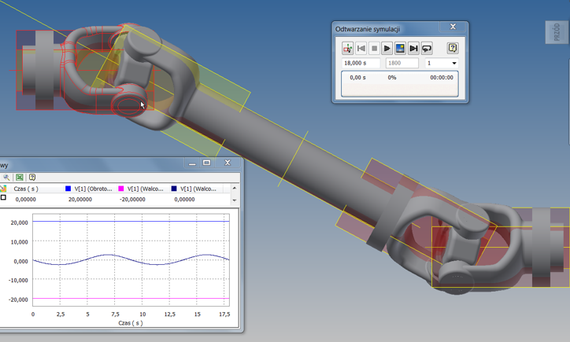
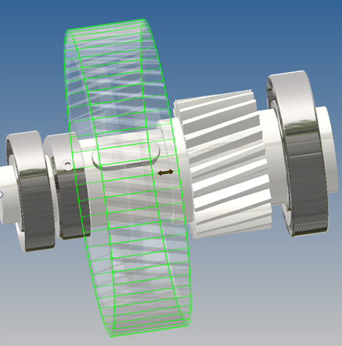
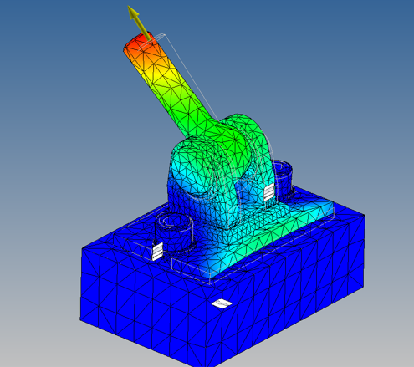
Komputerowe wspomaganie projektowania sem: 2 / W15 L30 KATEDRA KONSTRUKCJI MASZYN
Wybrane zagadnienia realizowane w module:
modelowanie bryłowe
modelowanie części w zespole
modelowanie hybrydowe
zastosowanie Design Accelerator
analiza MES części i zespołów
symulacja dynamiczna mechanizmów
Wykorzystywane narzędzie: AUTODESK INVENTOR

Slide 4
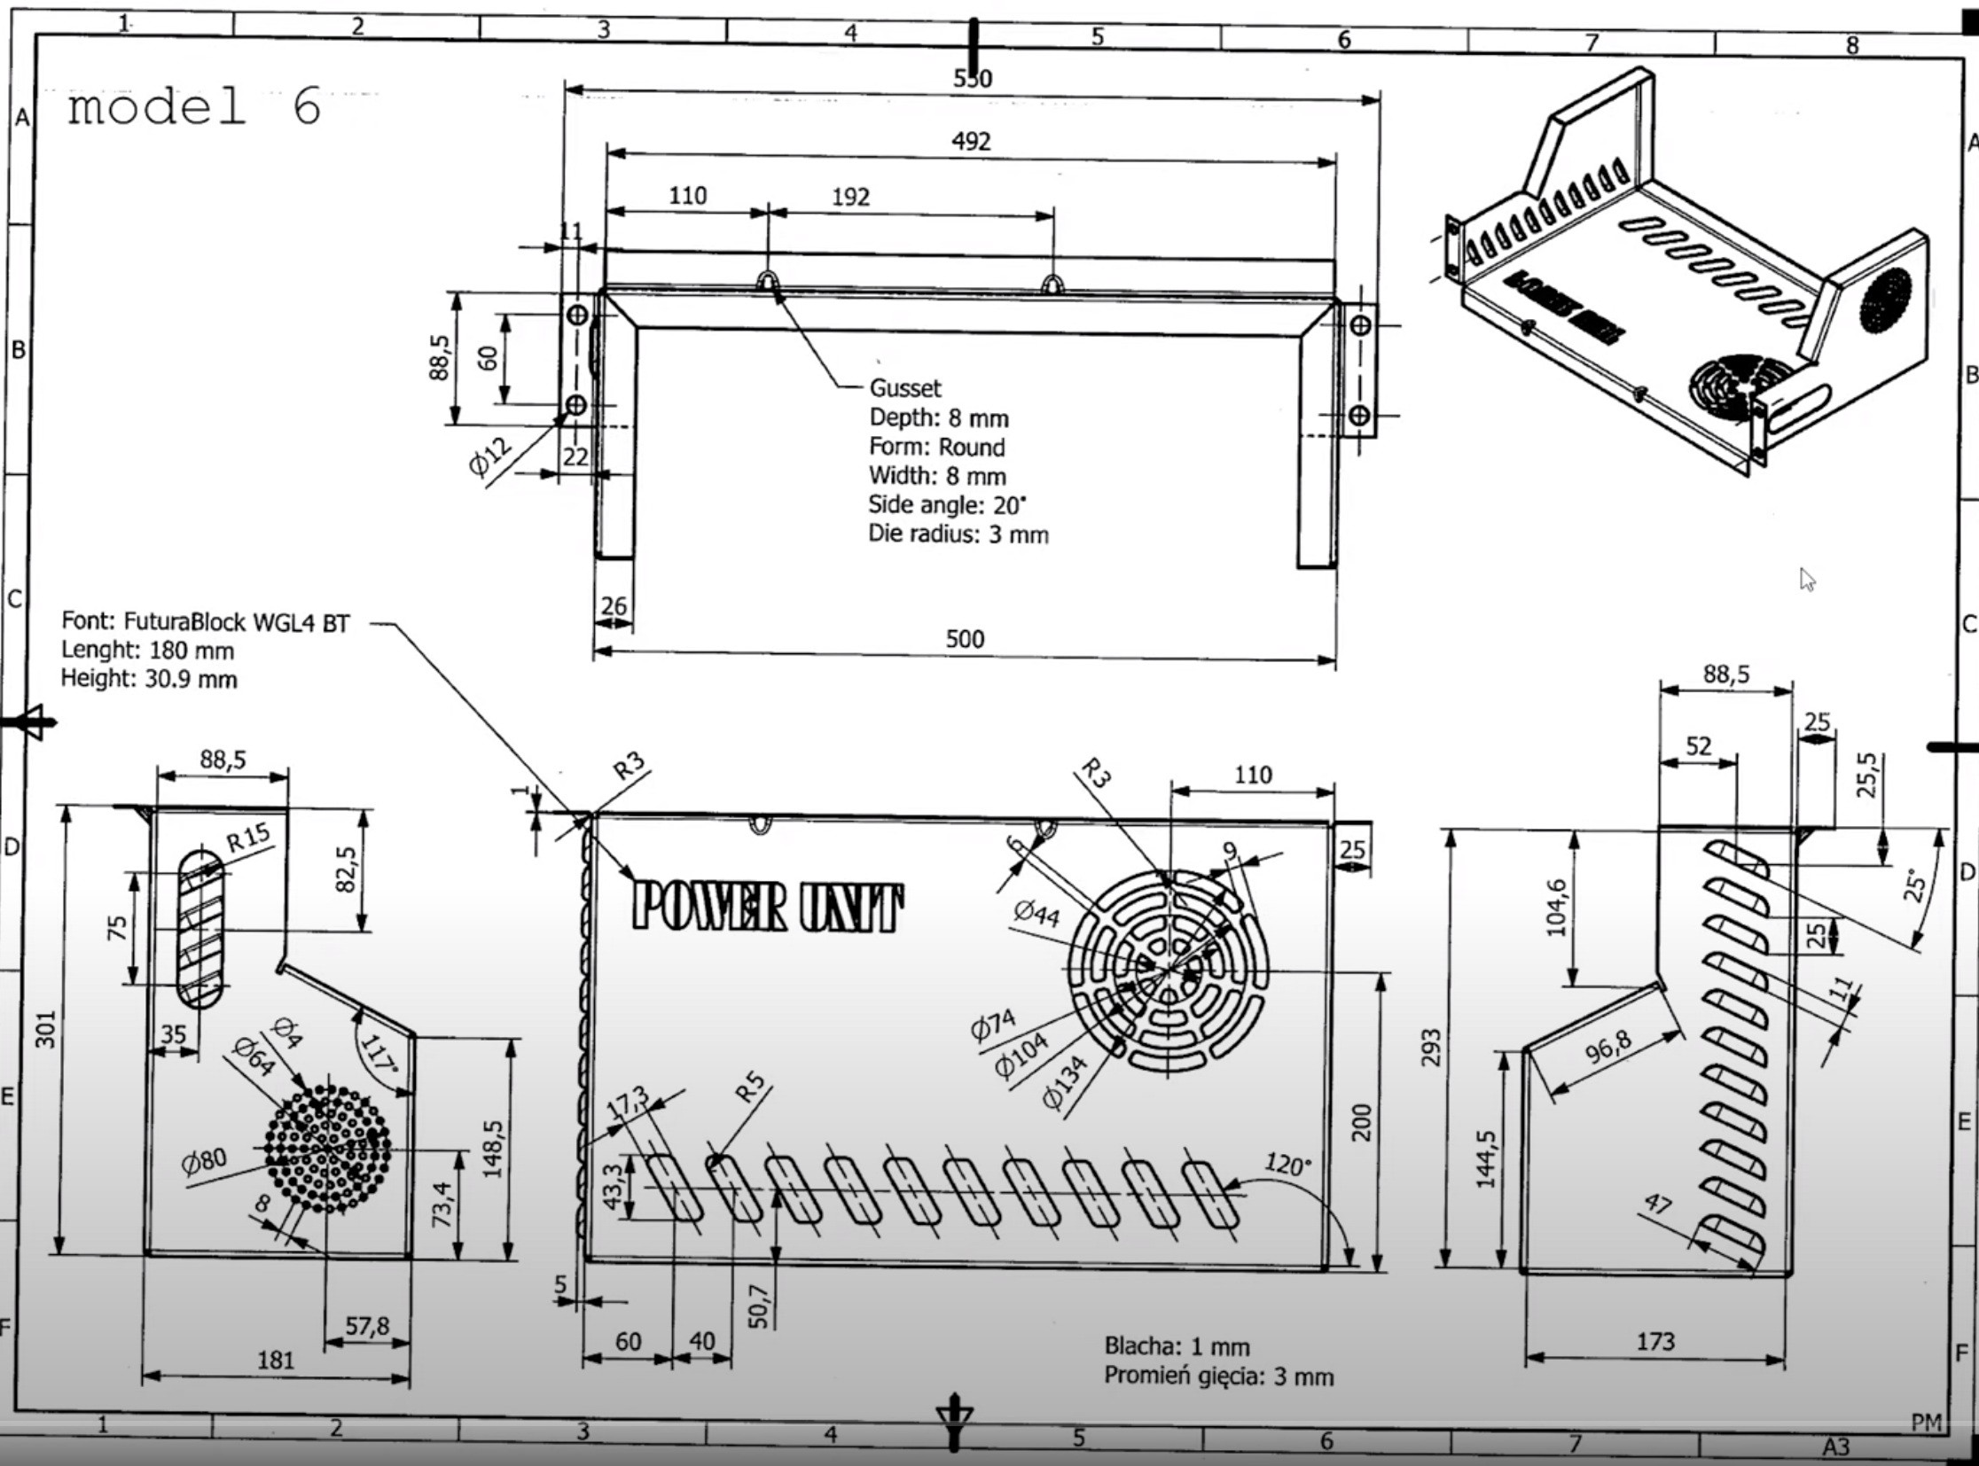
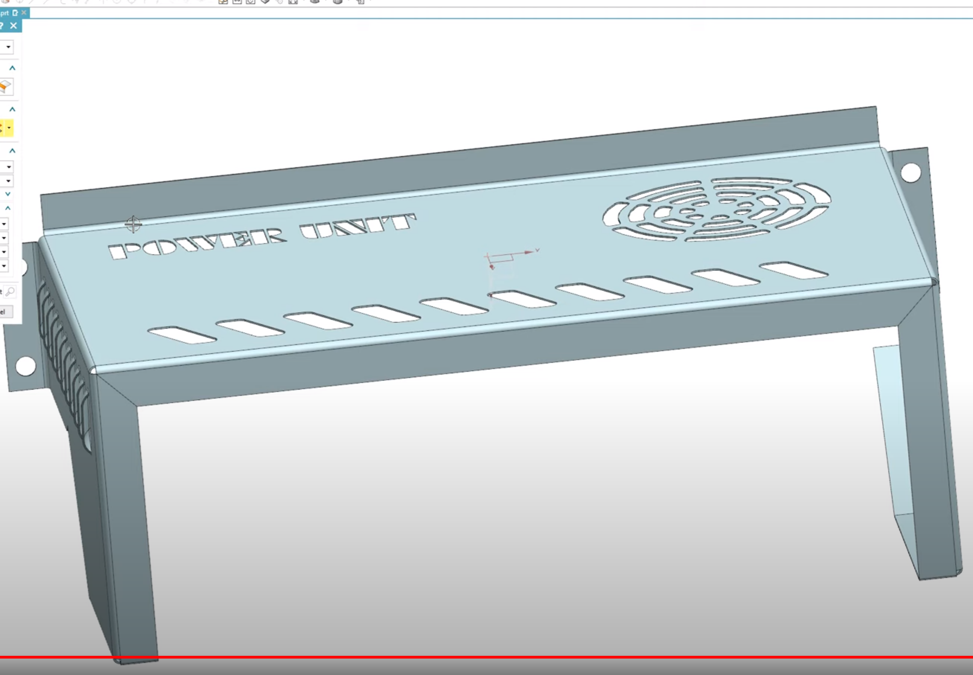
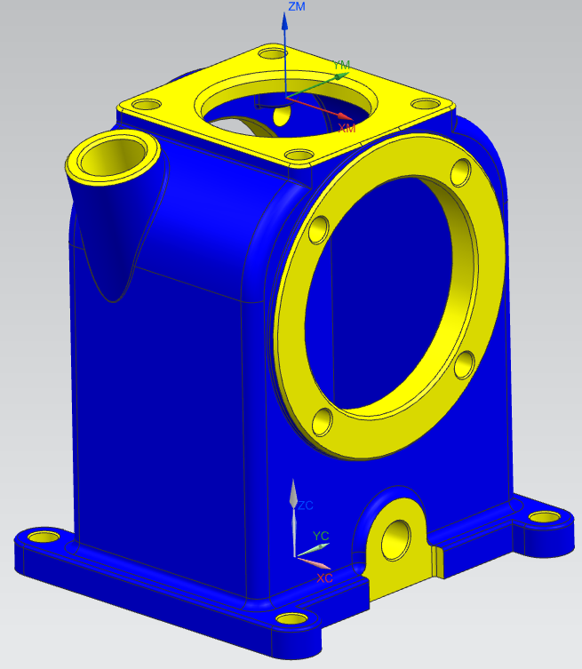
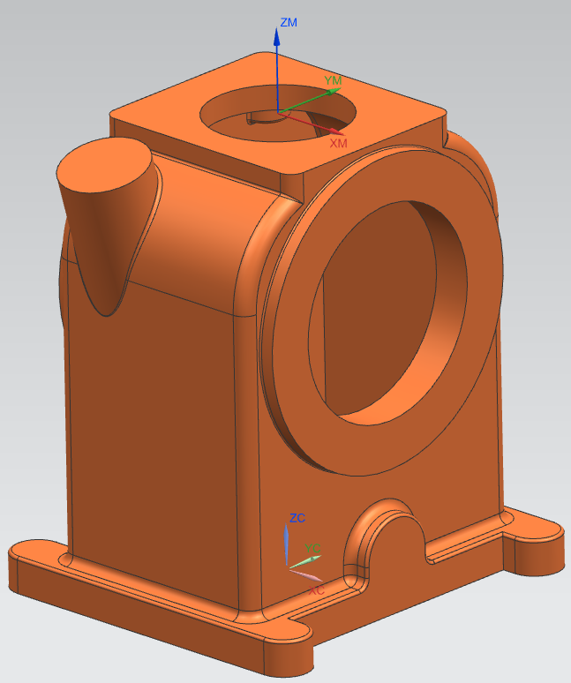
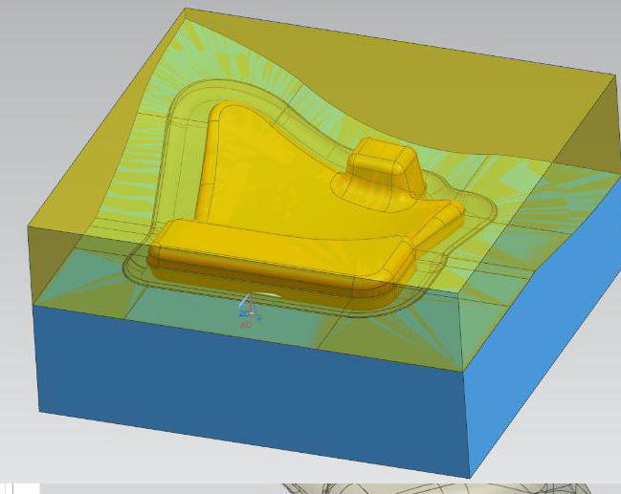
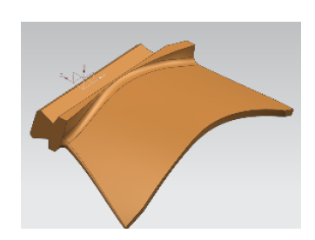
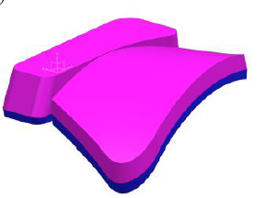
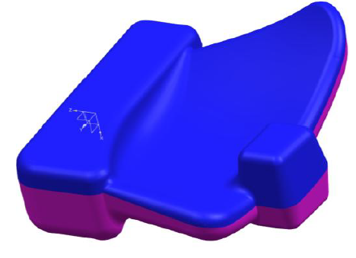
Komputerowe wspomaganie projektowania półfabrykatów sem: 3 / L30 KATEDRA PRZERÓBKI PLASTYCZNEJ
Wybrane zagadnienia realizowane w module:
Projektowania konstrukcji elementów blaszanych
definiowanie materiału blachy
ustalenie wymiarów wykroju
ocena poprawności projektu – korekty wymiarów paneli składowych
uwzględniające możliwości ich wytworzenia
optymalizacja rozmieszczenia wykrojów na arkuszu blachy
Projektowanie półfabrykatów wykorzystywanych w systemach CAD/CAM
Upraszczanie geometrii – projektowanie synchroniczne
              Projektowanie wyprasek, wytłoczek oraz odkuwek – projektowanie narzędzi
              Projektowanie bryłowe i powierzchniowe
Wykorzystywane narzędzie: NX SIMENS

Slide 5
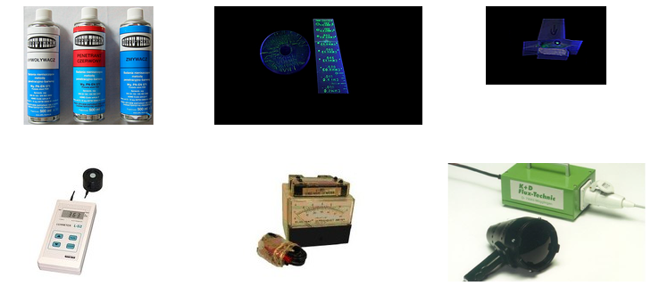
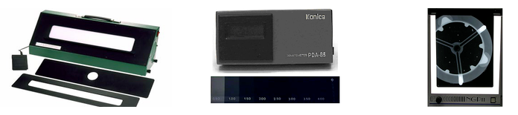
Kontrola i badania nieniszczące sem: 2 / W15 L30 KATEDRA ODLEWNICTWA I SPAWALNICTWA
Wybrane zagadnienia realizowane w module:
badania wizualne
badania penetracyjne
badania magnetyczno-proszkowe
badania prądami wirowymi
badania powłok i udziału ferrytu
badania radiograficzne
badania ultradźwiękowe
badania siły termoelektrycznej
Wykorzystywane narzędzie: aparatura badawcza zgodna z typem badań

Slide 6
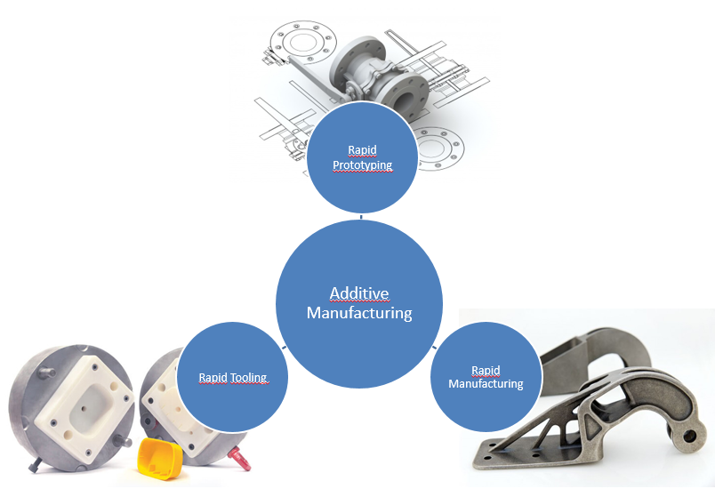
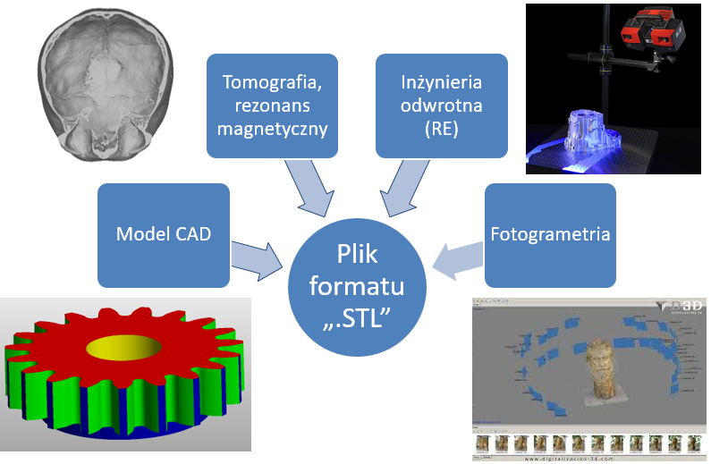
Metody prototypowania sem: 2 / W15 L15 KATEDRA KONSTRUKCJI MASZYN
Wybrane zagadnienia realizowane w module:
projektowanie 3D-CAD dedykowane dla przyrostowych metod wytwórczych
obróbka danych modelu 3D-CAD i przygotowanie danych do procesu wytwórczego
metody modelowania i obróbki danych dla procesu szybkiego prototypowania wyrobów
nowoczesne metody RP
sposoby wykonywania modeli fizycznych
Wykorzystywane narzędzie: Drukarki 3D wraz z dedykowanym oprogramowaniem

Slide 7
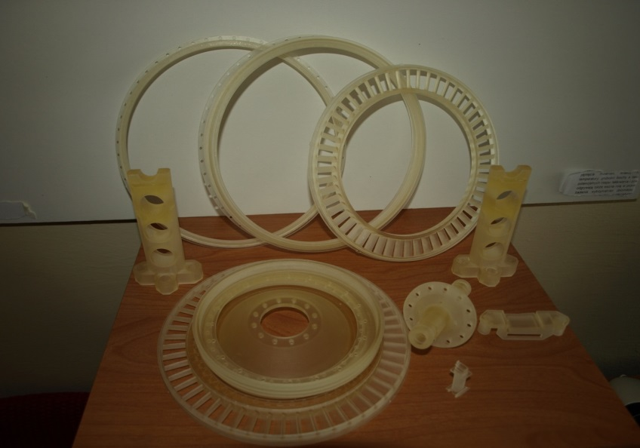
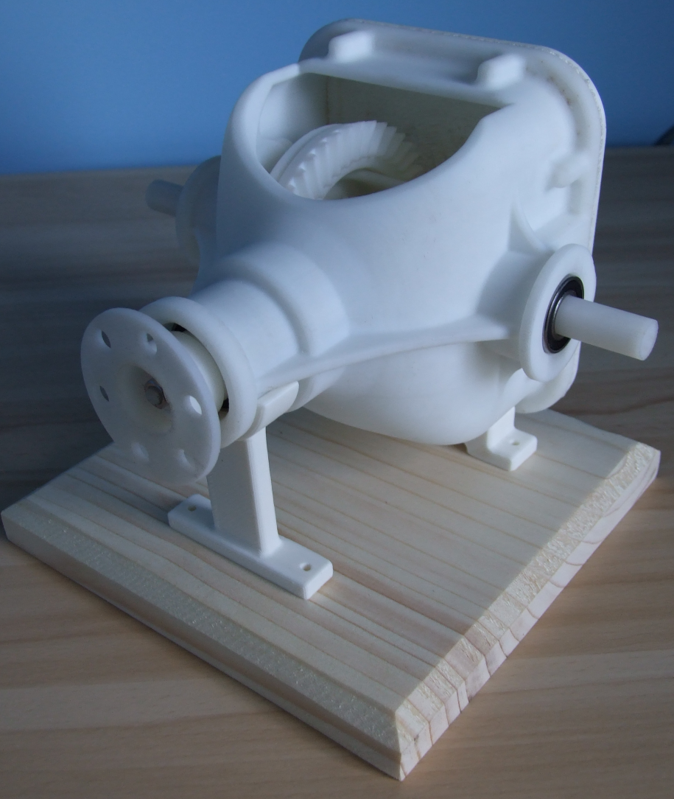
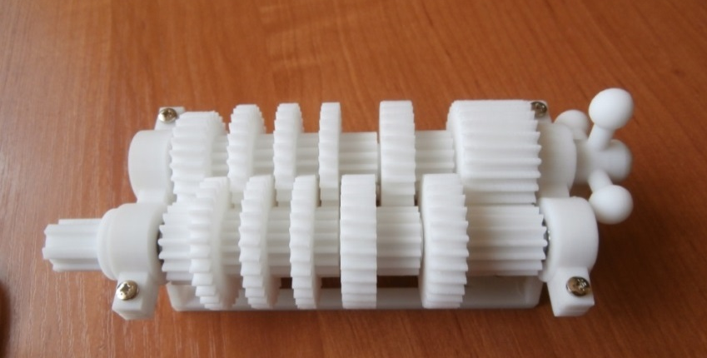
Metody prototypowania sem: 2 / W15 L15 KATEDRA KONSTRUKCJI MASZYN
Wykorzystywane narzędzie: Drukarki 3D wraz z dedykowanym oprogramowaniem

Slide 8
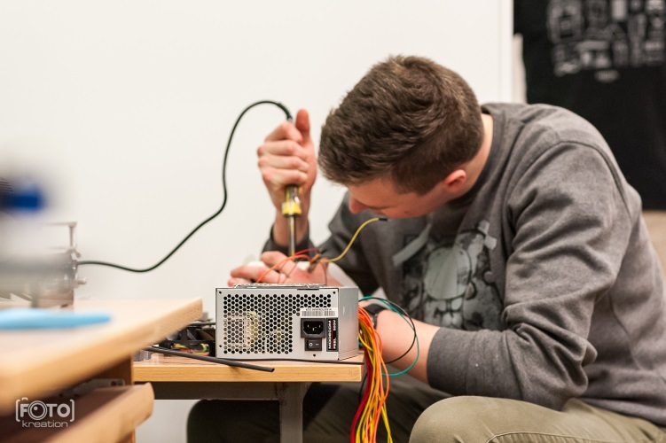
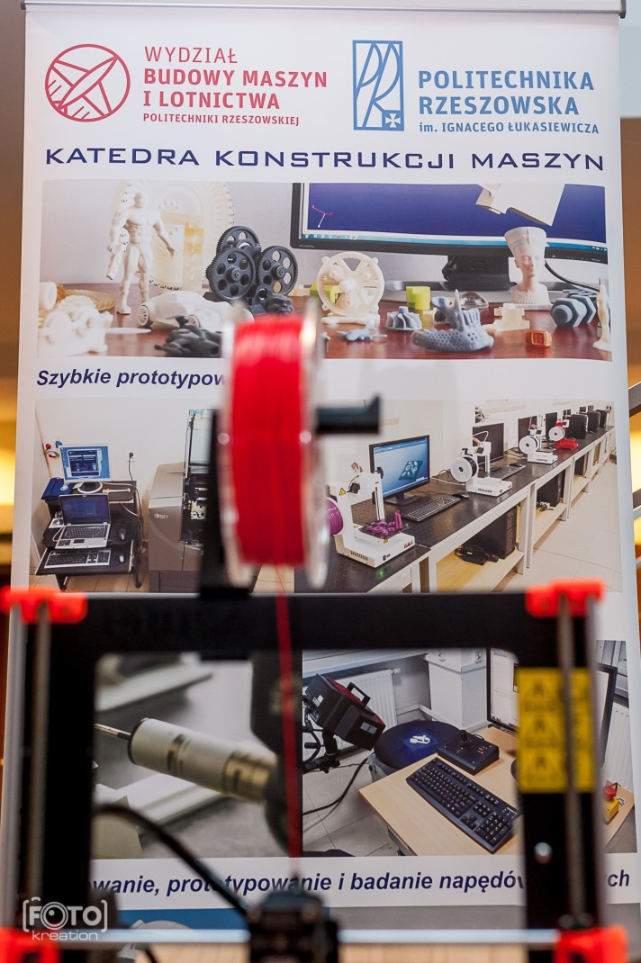
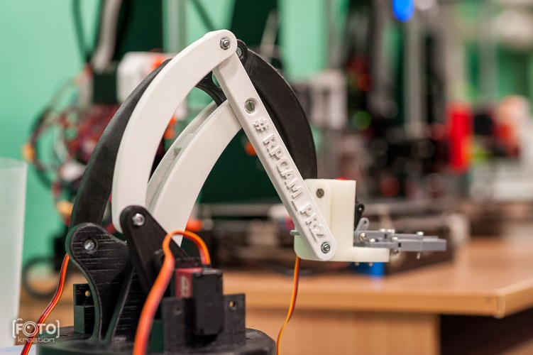
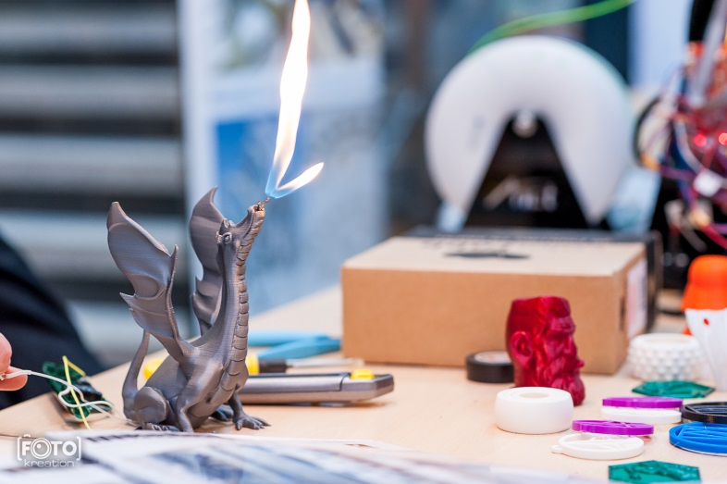
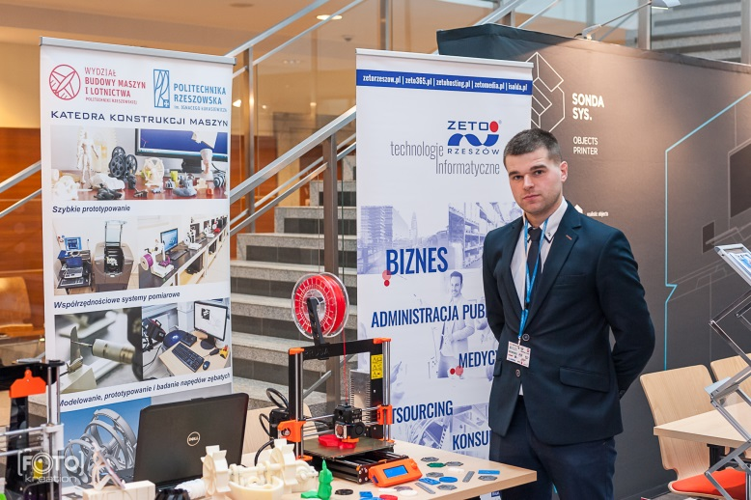
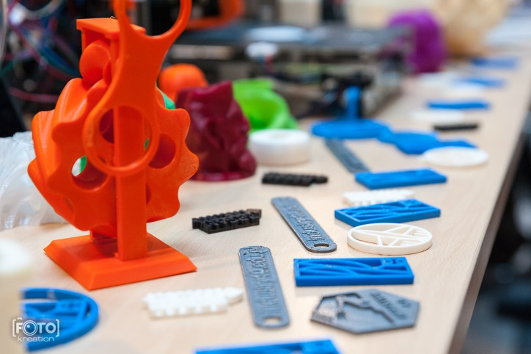
Metody prototypowania sem: 2 / W15 L15 KATEDRA KONSTRUKCJI MASZYN
Wykorzystywane narzędzie: Drukarki 3D wraz z dedykowanym oprogramowaniem

Slide 9
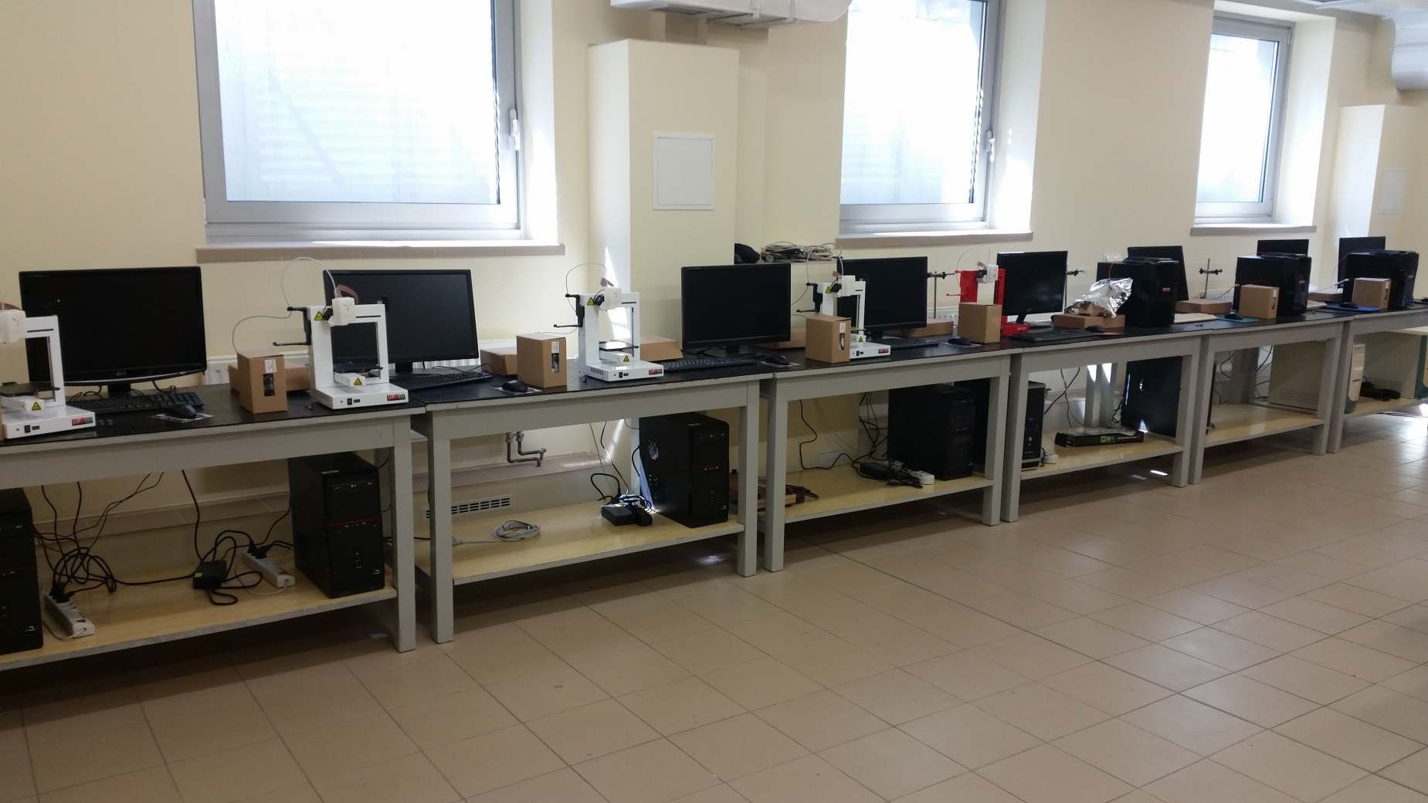
Metody prototypowania sem: 2 / W15 L15 KATEDRA KONSTRUKCJI MASZYN
Wykorzystywane narzędzie: Drukarki 3D wraz z dedykowanym oprogramowaniem

Slide 10
Nowoczesne procesy odlewnicze sem: 2 / W15 L30 KATEDRA ODLEWNICTWA I SPAWALNICTWA
Wybrane zagadnienia realizowane w module:
odlewanie ciśnieniowe na maszynach zimnokomorowych
odlewanie ciśnieniowe na maszynach gorącokomorowych
nowoczesne stanowiska przygotowania ciekłego metalu
grawitacyjne odlewanie kokilowe stopów aluminium
odlewanie niskociśnieniowe. Wytwarzanie rdzeni metodą Hot box i Could box
odlewanie precyzyjne. Stanowisko przygotowania zestawu modelowego
odlewanie precyzyjne. Zrobotyzowane stanowisko wytwarzania form ceramicznych
Wykorzystywane narzędzie: NOVA FLOW&SOLID

Slide 11
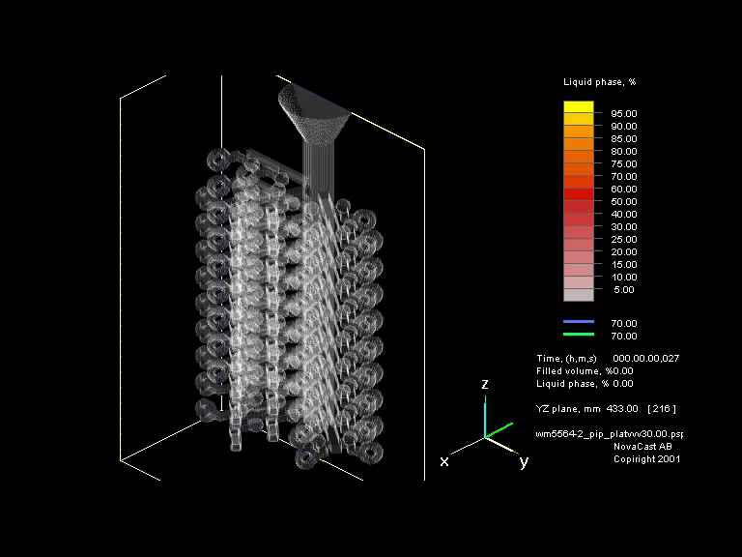
Nowoczesne procesy odlewnicze sem: 2 / W15 L30 KATEDRA ODLEWNICTWA I SPAWALNICTWA
Wykorzystywane narzędzie: NOVA FLOW&SOLID

Slide 12
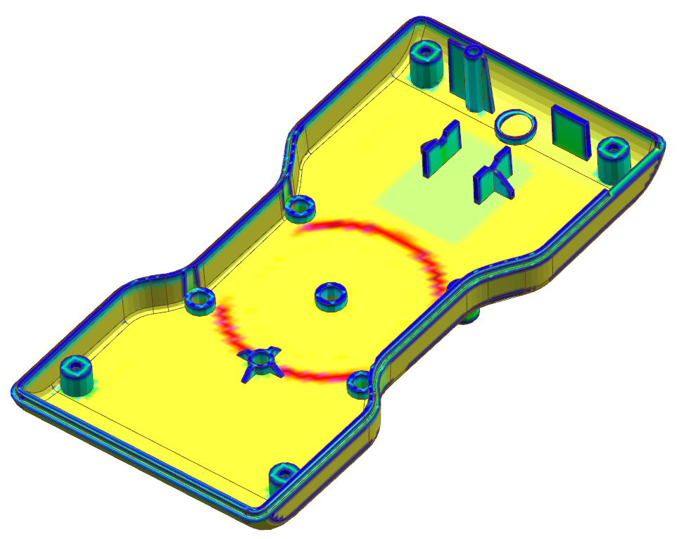
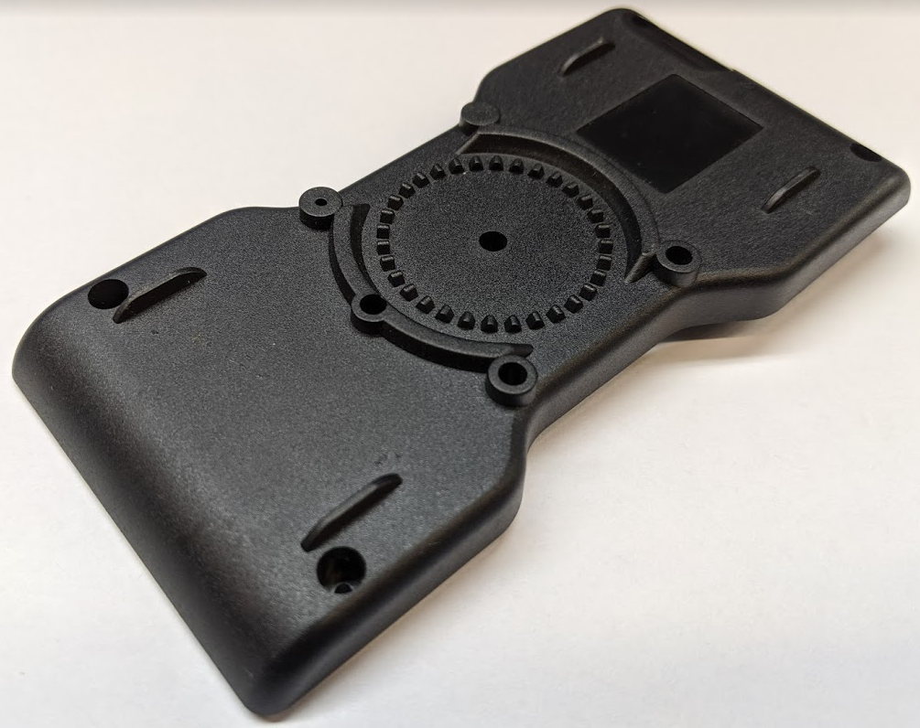
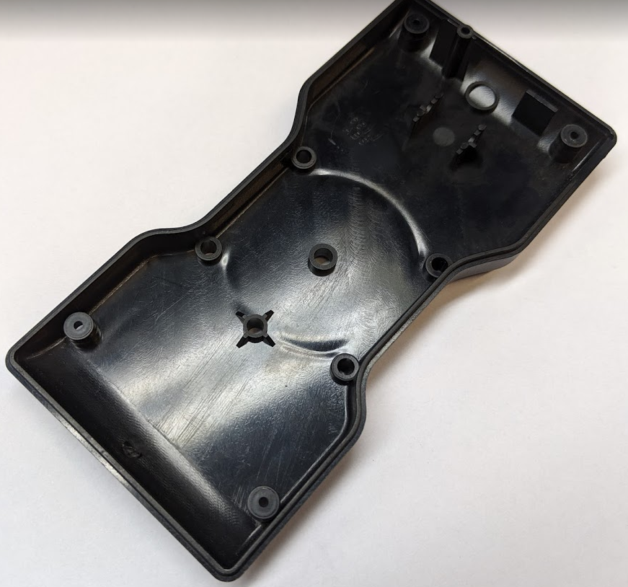
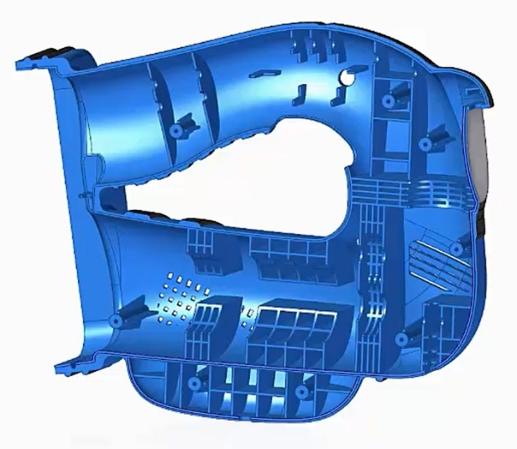
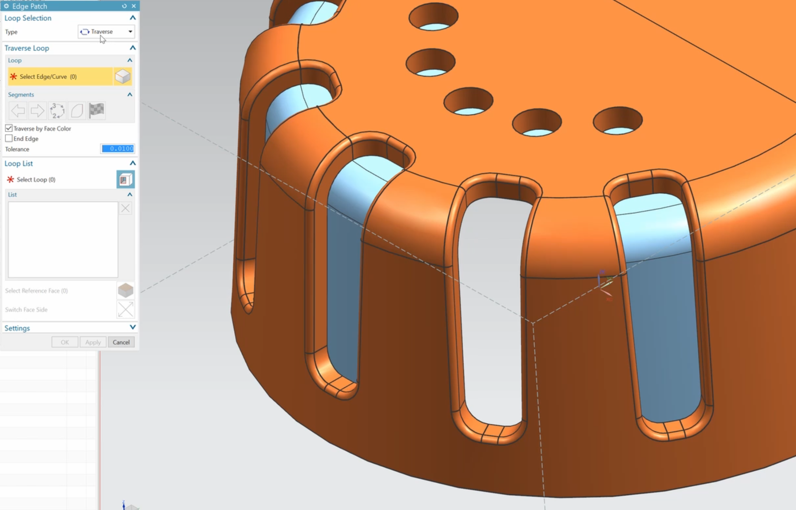
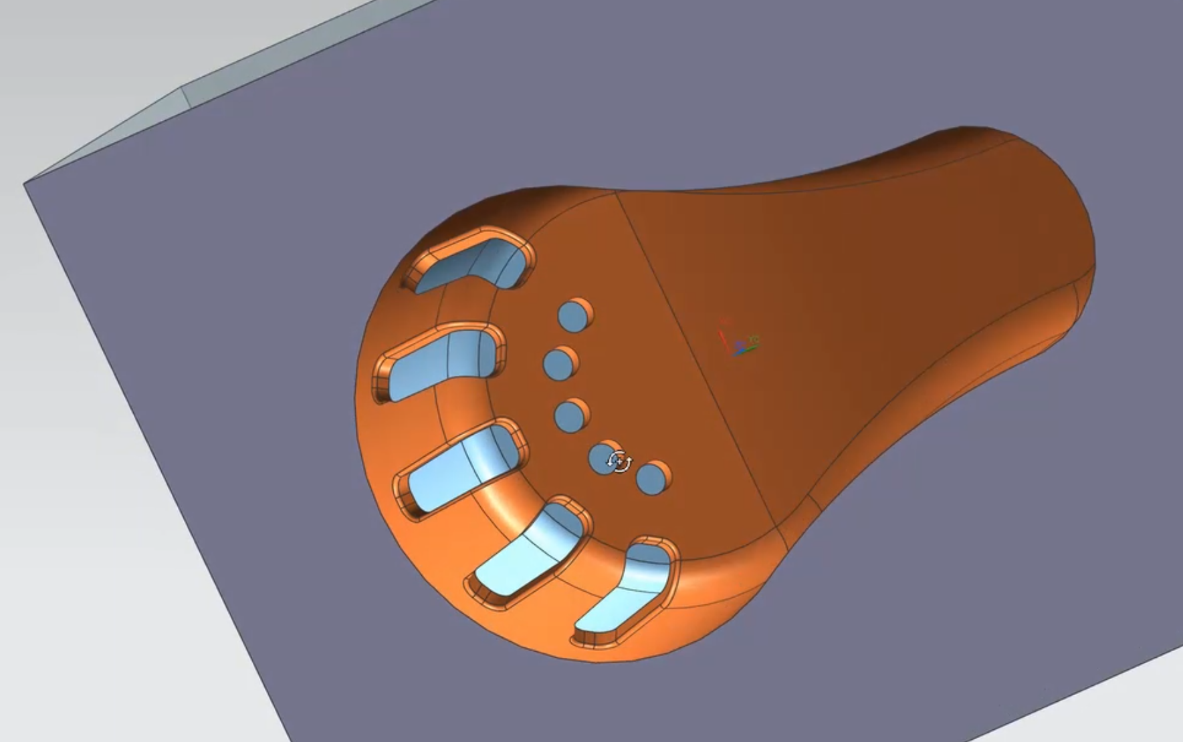
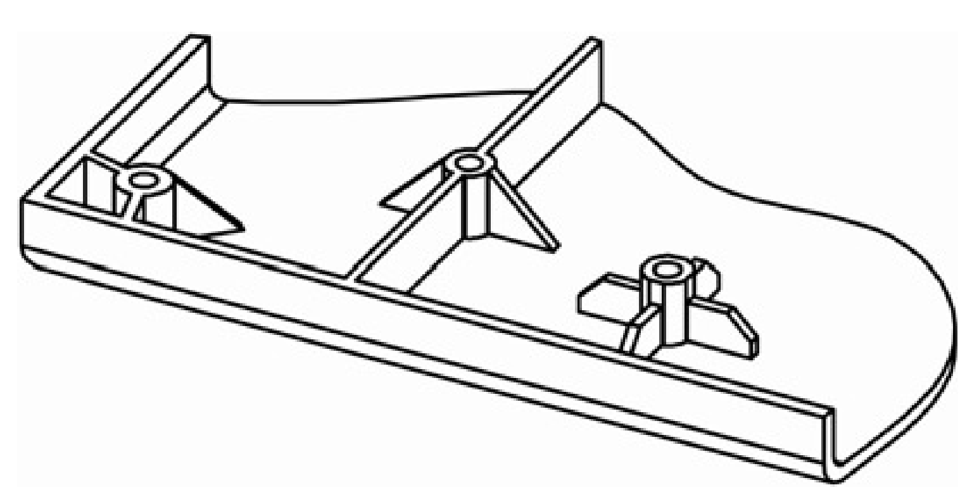
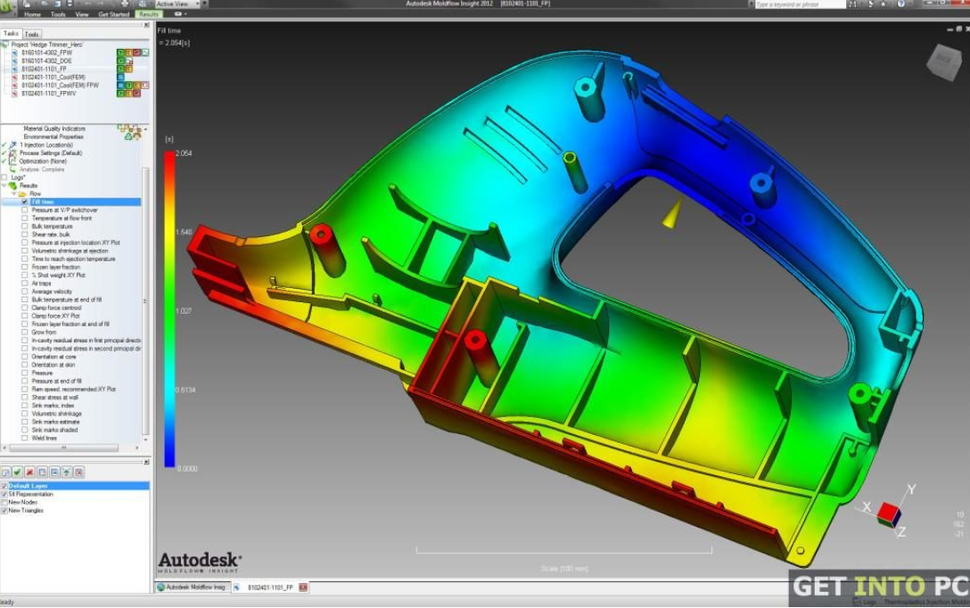
Systemy CAx w przeróbce metali i tworzyw sem: 2 / W15 L30 KATEDRA PRZERÓBKI PLASTYCZNEJ
Wybrane zagadnienia realizowane w module:
zasady projektowania wyrobów z tworzyw sztucznych
analiza konstrukcji wyprasek
symulacje wtrysku
elementy umożliwiające łączenie wyprasek za pomocą wkrętów (naby)
rozwiązania łączenia wyprasek bez użycia wkrętów – zatrzaski
przygotowanie wyprasek do formowania (zaślepianie otworów)
Wykorzystywane narzędzie: NX SIMENS

Slide 13
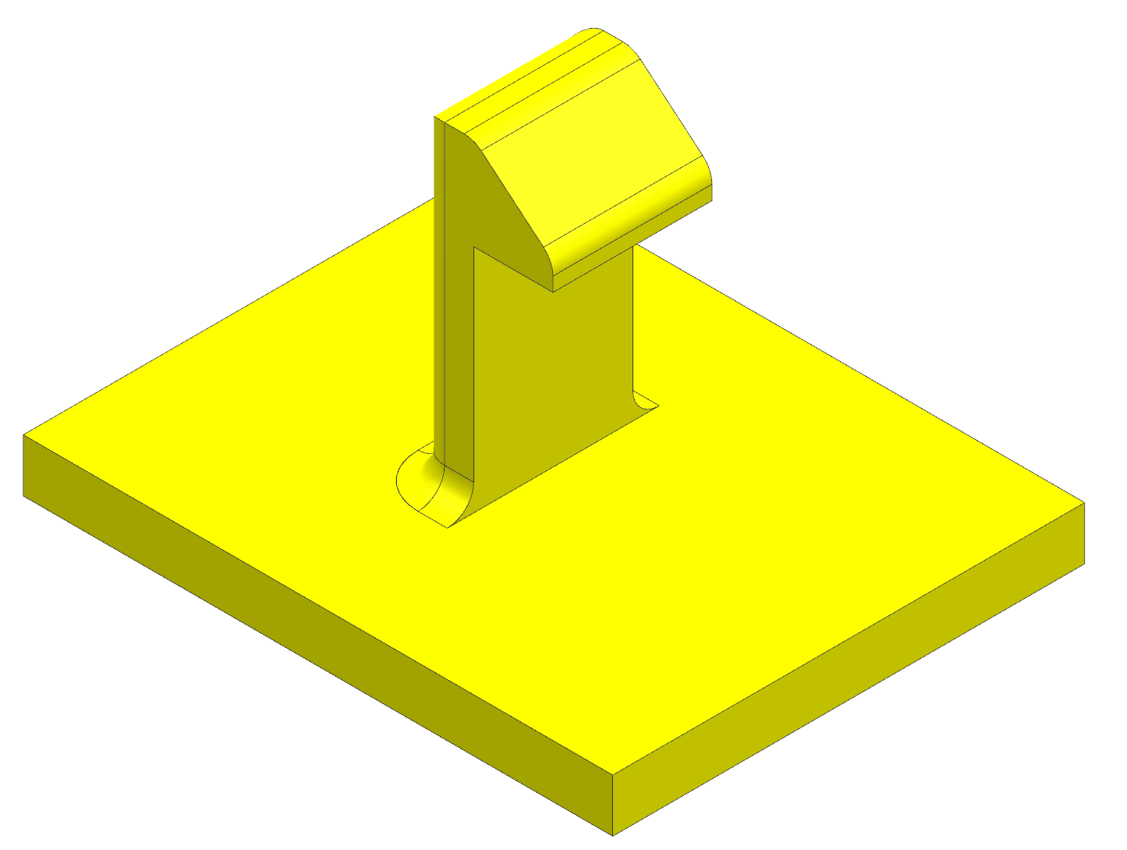
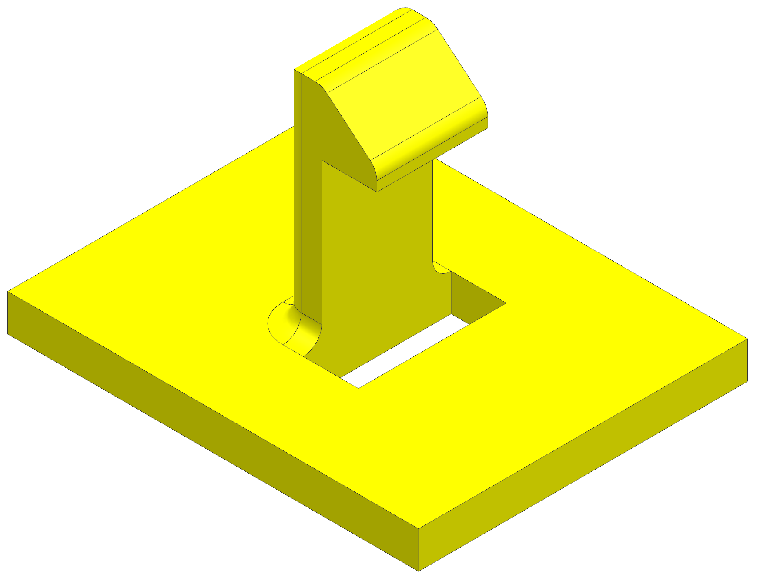
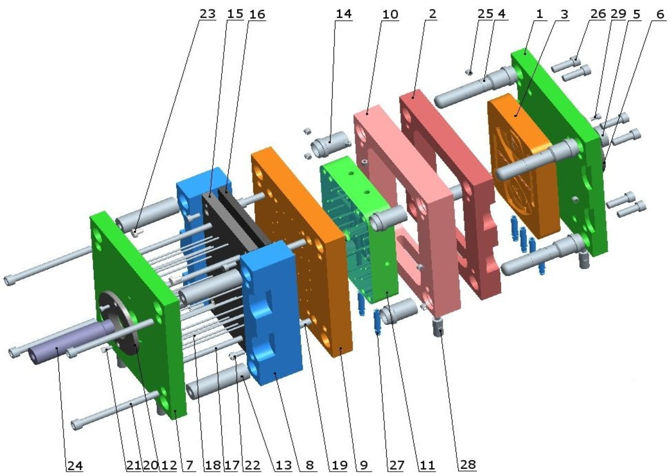
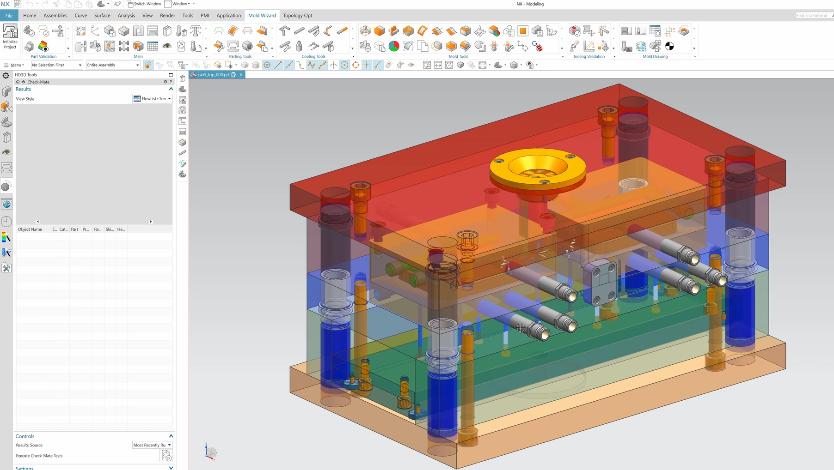
Systemy CAx w przeróbce metali i tworzyw sem: 2 / W15 L30 KATEDRA PRZERÓBKI PLASTYCZNEJ
Wybrane zagadnienia realizowane w module:
podstawy konstrukcji form wtryskowych w systemach Cax
analiza technologiczności wyprasek
definicja linii podziału
formowanie elementów typu zatrzask
projektowanie układów funkcjonalnych narzędzia – formy
projektowanie elektrod
technologia obróbki gniazd form w systemach CAD/CAM
wykonywanie dokumentacji z technologii
Wykorzystywane narzędzie: NX SIMENS

Slide 14
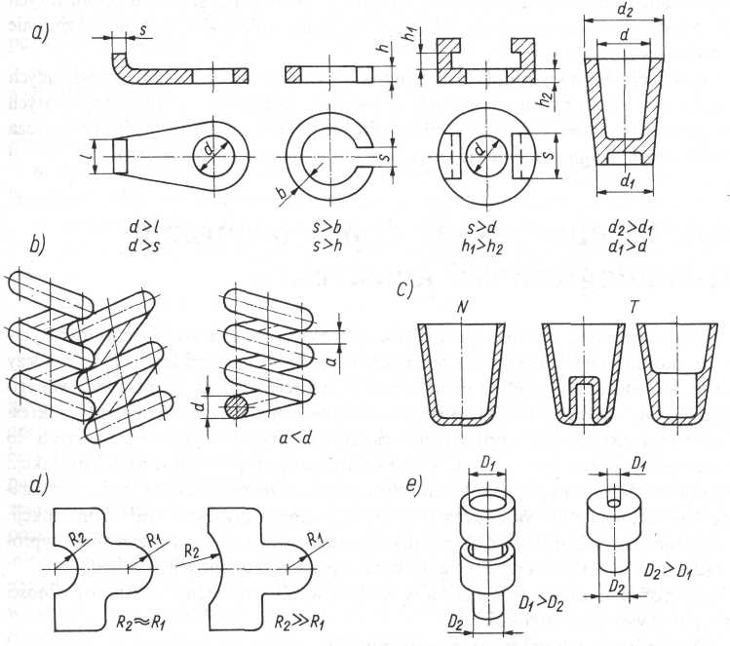
Technologia montażu sem: 2 / W15 L15 KATEDRA TECHNOLOGII MASZYN I INŻYNIERII PRODUKCJI
Wybrane zagadnienia realizowane w module:
zamienność selekcyjna
zamienność konstrukcyjna
zamienność technologiczna
bazowanie części w montażu automatycznym
technologiczność konstrukcji części
technologiczność konstrukcji zespołów
N
N
A1
A3
A1
A3
A2
A2’
A2
B

Slide 15
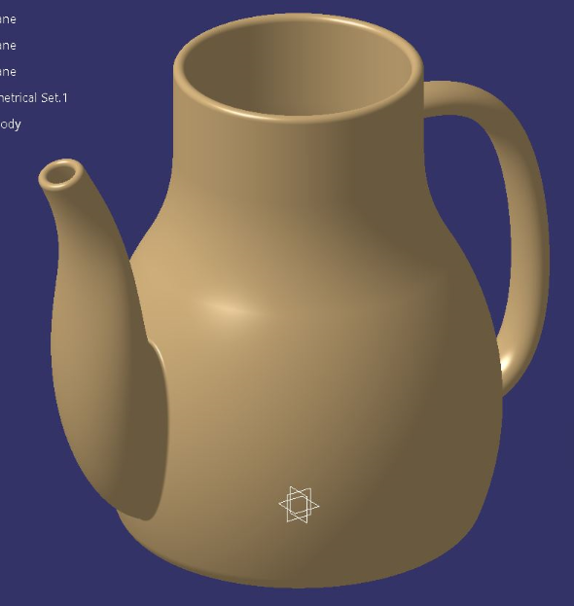
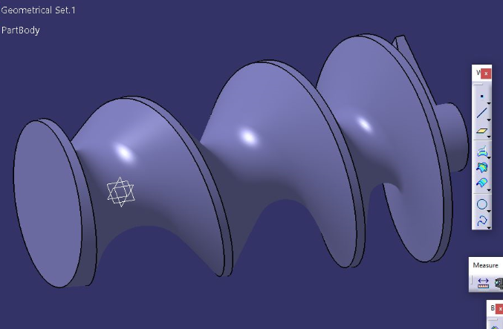
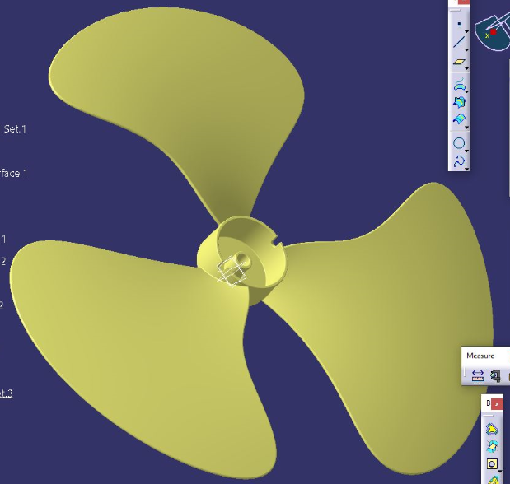
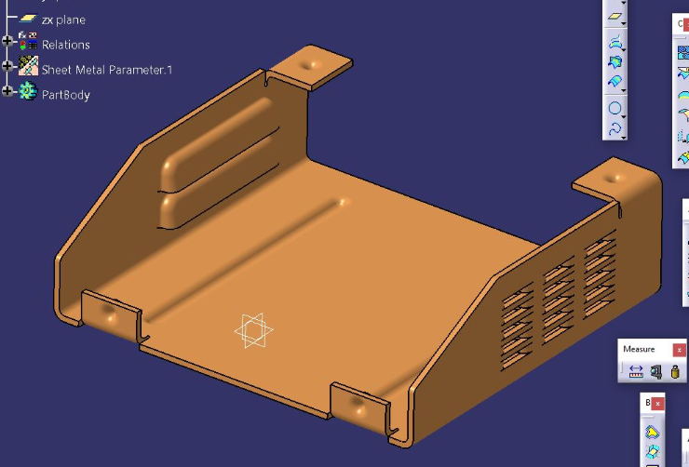
Komputerowe wspomaganie projektowania sem: 3 / W15 L30 KATEDRA KONSTRUKCJI MASZYN
Wybrane zagadnienia realizowane w module:
modelowanie powierzchniowe
optymalizacja modelu
zaawansowane techniki modelowania
projektowanie z użyciem eksperymentu (DOE)
analiza MES części i zespołów
analiza MES obiektu o powierzchniach
swobodnych
Wykorzystywane narzędzie: CATIA

Slide 16
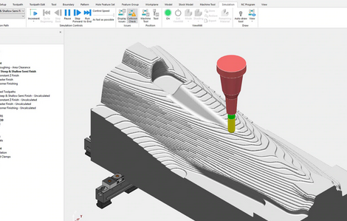
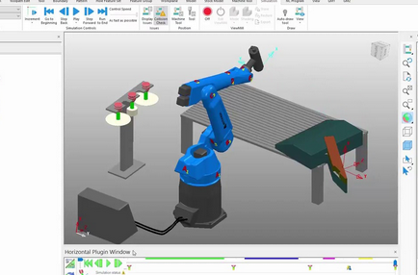
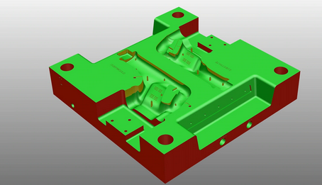
Komputerowe wspomaganie technologii sem: 3 / L45 KATEDRA TECHNOLOGII MASZYN I INŻYNIERII PRODUKCJI
Wybrane zagadnienia realizowane w module:
programowanie automatyczne
strategie zgrubne frezarskie
strategie wykończeniowe frezarskie
strategie wiertarskie
obróbka wieloosiowa
programowanie obróbki stempla i matrycy tłocznika
programowanie obróbki gniazda formy wtryskowej
Wykorzystywane narzędzie: AUTODESK POWERMILL

Slide 17
MOŻLIWOŚCI ZATRUDNIENIA
szeroko pojęty przemysł maszynowy i elektromaszynowy
przemysł motoryzacyjny
przemysł lotniczy
Hutnictwo
i inne.
narzędziownie
odlewnie
biura konstrukcyjne i technologiczne
kontrola jakości
działy badań i rozwoju

Slide 18
KONTAKT:
DAWID WYDRZYŃSKI
dwydrzynski@prz.edu.pl

